Slide 1


Le changement climatique pour les débutants
Demi-journée HYCAR 14/03/2019
Guillaume Thirel
Lila Collet

Slide 2
Programme de l’après-midi
Introduction de Vazken
Introduction générale de Guillaume
Le changement climatique (CC) dans son contexte
Les projections climatiques
La méthodologie d’étude d’impact du CC
Impact du CC sur les débits
Inventaire des données disponibles
Présentation d’ARTEMHYS
Présentation d’HEF
Perspectives, moyens, conclusions

Slide 3
Programme de l’après-midi
Introduction de Vazken
Introduction générale de Guillaume
Le changement climatique (CC) dans son contexte
Les projections climatiques
La méthodologie d’étude d’impact du CC
Impact du CC sur les débits
Inventaire des données disponibles
Présentation d’ARTEMHYS
Présentation d’HEF
Perspectives, moyens, conclusions

Slide 4
Programme de l’après-midi
Introduction de Vazken
Introduction générale de Guillaume
Le changement climatique (CC) dans son contexte
Les projections climatiques
La méthodologie d’étude d’impact du CC
Impact du CC sur les débits
Inventaire des données disponibles
Présentation d’ARTEMHYS
Présentation d’HEF
Perspectives, moyens, conclusions

Slide 5
Introduction générale
Pourquoi cette demi-journée ?
Le changement climatique (CC) est une part majeure de l’un des 3 enjeux scientifiques de l’UR HYCAR
La compréhension et la quantification des impacts des changements globaux sur les hydrosystèmes
Les changements globaux (climatique, et d’occupation des sols, de pression polluante) ont de forts impacts sur les hydrosystèmes et les communautés aquatiques. Modéliser ces changements implique à la fois de lever l’hypothèse de stationnarité souvent présente dans les approches de modélisation et de faire fonctionner ces outils en extrapolation. Il y a des enjeux majeurs à mieux comprendre les interactions entre les compartiments du cycle de l’eau, de manière à fournir à la fois des outils robustes de projection et à quantifier les incertitudes associées aux évolutions des hydrosystèmes.

Slide 6
Introduction générale
Pourquoi cette demi-journée ?
Le changement climatique (CC) est l’un des 3 enjeux scientifiques de l’UR HYCAR
Demande d’HEF et d’ARTEMHYS d’en savoir plus sur la thématique

Slide 7
Introduction générale
Pourquoi cette demi-journée ?
Le changement climatique (CC) est l’un des 3 enjeux scientifiques de l’UR HYCAR
Demande d’HEF et d’ARTEMHYS d’en savoir plus sur la thématique
Expérience de l’équipe HYDRO en matière d’utilisation de données climatiques et sur la mise en œuvre de projets de modélisation d’impact du CC

Slide 8
Introduction générale
Objectifs :
Donner un aperçu de la problématique scientifique liée au CC
Présenter la méthodologie d’étude de l’impact du CC
Echanger pour faire émerger des idées de collaborations potentielles sur cette thématique

Slide 9
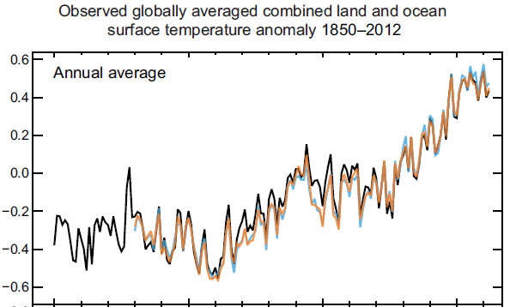
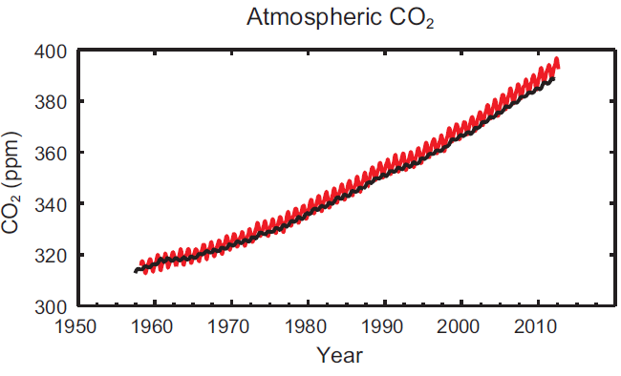
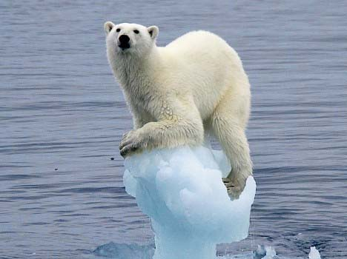
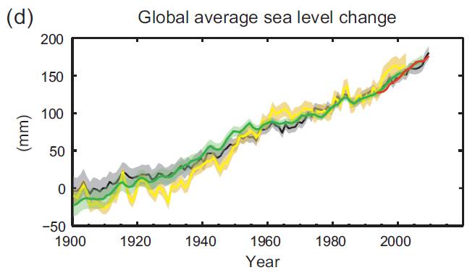
Le CC, c’est quoi ?

Slide 10
Le CC, c’est quoi ?
Wikipedia : « modification durable (de la décennie au million d'années) des paramètres statistiques (paramètres moyens, variabilité) du climat global de la Terre ou de ses divers climats régionaux »
GIEC : « statistically significant variation in either the mean state of the climate or in its variability, persisting for an extended period »

Slide 11
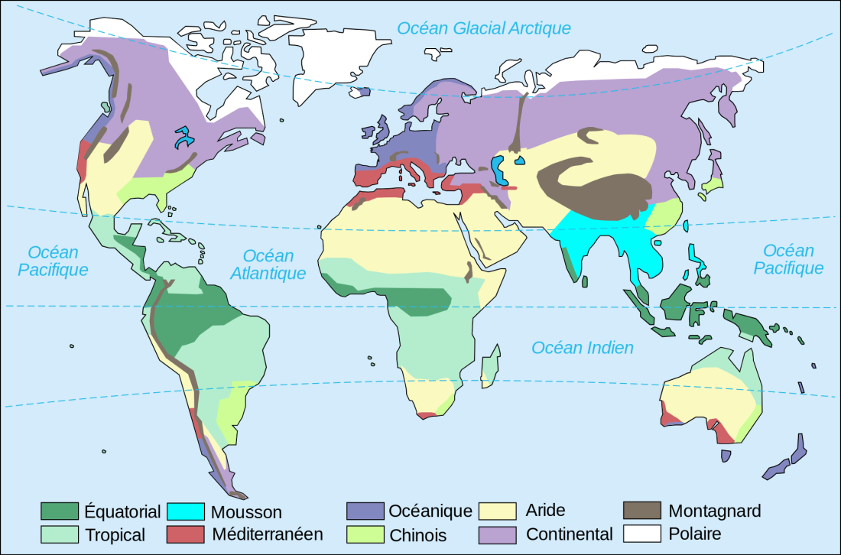
Le climat, c’est quoi ?
Wikipedia : « Le climat est la distribution statistique des conditions de l'atmosphère terrestre dans une région donnée pendant une période donnée. L'étude du climat est la climatologie. Elle se distingue de la météorologie qui désigne l'étude du temps à court terme et dans des zones ponctuelles. »
Carte simplifiée des climats

Slide 12
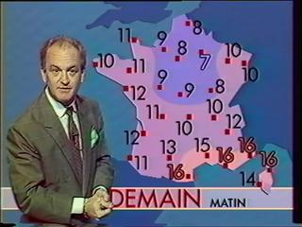
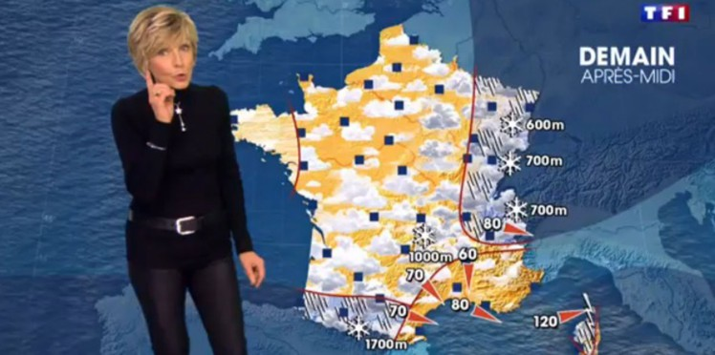
La météorologie, c’est quoi ?
Wikipedia : « La météorologie est une science qui a pour objet l'étude des phénomènes atmosphériques tels que les nuages, les précipitations ou le vent dans le but de comprendre comment ils se forment et évoluent en fonction des paramètres mesurés tels que la pression, la température et l'humidité. » « La météorologie moderne permet d'établir des prévisions de l'évolution du temps. »

Slide 13
Différence entre météo et climat
Météo : demain il va pleuvoir sur Antony une bonne partie de la journée, jusqu’en fin d’après-midi. On ne pourra donc probablement pas jouer au frisbee ☹
Climat : en règle générale sur Antony, en mars la température moyenne est de 7 °C, il pleut 50 mm

Slide 14
Météorologie et climatologie, quelles échelles de temps ?
Prévisions immédiates / à courte échéance : d’une heure à quelques jours
Prévisions à moyenne échéance : de 10 jours à un mois environ
Prévisions saisonnières : de 1 à 6 mois
Prévisions décennales : de 2 à 10 années
Projections climatiques : du début du 20e siècle à la fin du 21e siècle

Slide 15
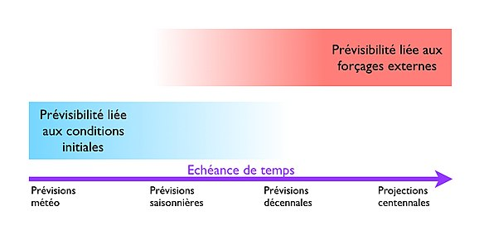
Différence entre prévision et projection
La prévision météorologique a pour but d’anticiper les conditions atmosphériques sur des échéances futures. Elle repose sur une connaissance détaillée des états initiaux, i.e. les conditions atmosphériques, et donc sur l’assimilation de données observées. Les réservoirs lents (calottes polaires, biosphère, océan) ne sont pas modélisés. Les conditions aux limites (températures des océans) sont fixées. On parle de modèles atmosphériques. On essaie de reproduire une chronologie.
Les projections climatiques reposent sur des modèles proches, mais mis en œuvre de manière différente. Les températures des océans sont modélisées (couplage avec des modèles d’océans). Il n’y a pas d’assimilation de données. On n’essaie pas de reproduire une chronologie, mais une moyenne, une variabilité climatique.
Plus d’infos : http://www.climat-en-questions.fr/reponse/fonctionnement-climat/meteorologie-climatologie-par-jean-pailleux par exemple ou HDR de Cassou (2018, CERFACS)
Notes:
https://fr.wikipedia.org/wiki/Pr%C3%A9vision_climatique#/media/File:EchellesTtemps_previ.001.jpg

Slide 16
Programme de l’après-midi
Introduction de Vazken
Introduction générale de Guillaume
Le changement climatique dans son contexte
Les projections climatiques
La méthodologie d’étude d’impact du CC
Impact du CC sur les débits
Inventaire des données disponibles
Présentation d’ARTEMHYS
Présentation d’HEF
Perspectives, moyens, conclusions

Slide 17
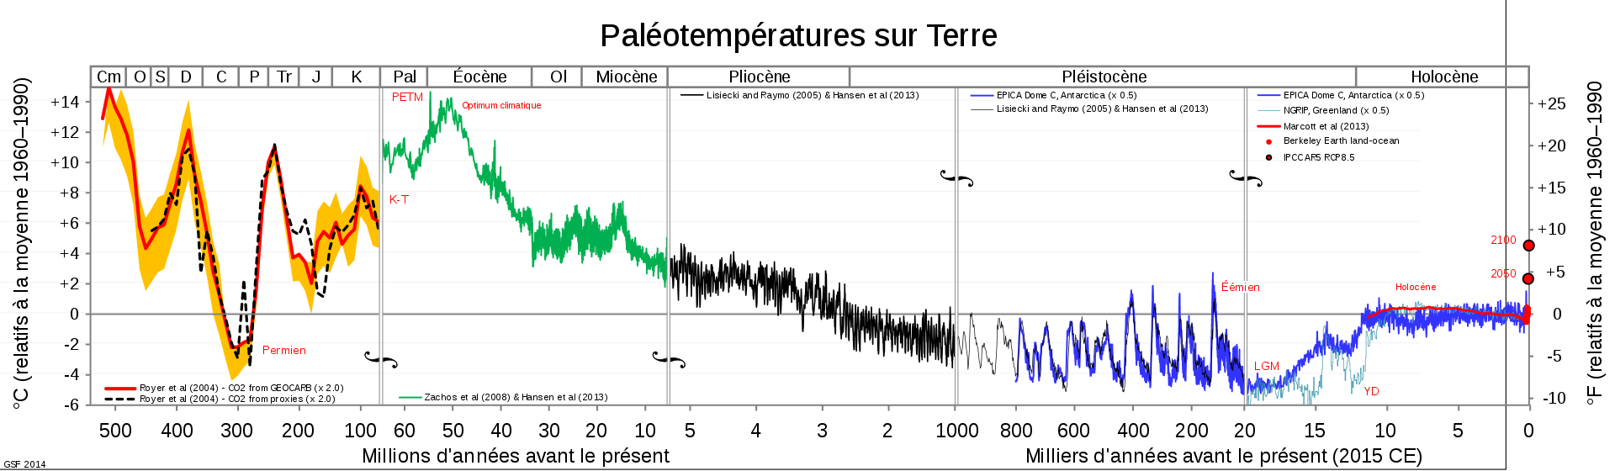
Le climat évolue à différentes échelles de temps
Par Ariel Provost (traduction en français des labels de All palaeotemps.png) — Travail personnel, CC BY-SA 4.0, https://commons.wikimedia.org/w/index.php?curid=66706381

Slide 18
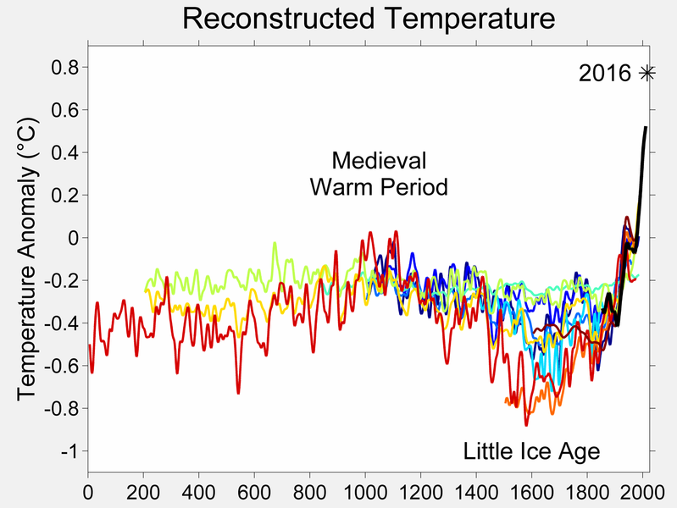
Le climat évolue à différentes échelles de temps

Slide 19
Depuis quand parle-t-on de changement climatique ?
1896 : Arrhenius : CO2 -> réchauffement, échelle de temps = milliers d’années -> opportunité !
1900-1950 : nombreux débats et travaux, discussion de l’impact des tâches solaires, théorie d’Arrhenius toujours pas majoritaire
1956 : New York Times : émission de gaz à effet de serre -> changements environnementaux durables. Les travaux des scientifiques commencent à converger à cette époque
1968 : Stanford Univ. : « Significant temperature changes are almost certain to occur by the year 2000 and these could bring about climatic changes »
1980 : un consensus émerge (après une période 1945-1975 plus fraîche)
Notes:
https://en.wikipedia.org/wiki/History_of_climate_change_science

Slide 20
Intergovernmental Panel on Climate Change (IPCC) Groupe d'experts intergouvernemental sur l'évolution du climat (GIEC)
Création en 1988, ouverts aux membres de l’ONU par l’OMM et le PNUE
Initiative du G7 (Reagan et Thatcher) pour empêcher une agence de l’ONU trop militante de mettre la main sur l’expertise climatique
Il « a pour mission d’évaluer, sans parti pris et de façon méthodique, claire et objective, les informations d’ordre scientifique, technique et socio-économique qui nous sont nécessaires pour mieux comprendre les risques liés au réchauffement climatique d’origine humaine, cerner plus précisément les conséquences possibles de ce changement et envisager d’éventuelles stratégies d’adaptation et d’atténuation. Il n’a pas pour mandat d’entreprendre des travaux de recherche ni de suivre l’évolution des variables climatologiques ou d’autres paramètres pertinents. »
« Le GIEC ne fait pas ses propres projections, il évalue celles publiées par la communauté scientifique. »

Slide 21
IPCC / GIEC
2 sessions plénières par an
3 groupes de travail :
  Etude des principes physiques du changement climatique
  Etude des impacts, de la vulnérabilité et de l’adaptation
  Etude des moyens d’atténuation du CC
Rapports d’évaluation : 1990, 1995, 2001, 2007, 2014… 2022 ? (~1500 pages) + rapports de synthèse et résumé pour les décideurs
Prix Nobel de la paix en 2007 pour le GIEC et son ancien vice-président Al Gore

Slide 22
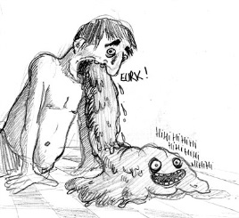


Les acteurs français
Jean Jouzel, IPSL, vice-président du GIEC (2002-2015)
Valérie Masson-Delmotte, LSCE, co-présidente du WG 1 (2015-…)
Claude Allègre et Vincent Courtillot, géophysiciens
Instituts français : IPSL, Météo-France
GICC, programme Gestion et Impacts du Changement Climatique
Emmanuel Macron, champion de la Terre !
Make our Planet Great Again
Notes:
GICC : http://www.gip-ecofor.org/gicc/
MOPGA : http://mopga-france.fr/#Notre_aventure http://mopga-france.fr/#Notre_aventure

Slide 23
Programme de l’après-midi
Introduction de Vazken
Introduction générale de Guillaume
Le changement climatique dans son contexte
Les projections climatiques
  La modélisation du climat
  Les incertitudes
  Quel climat futur ?
La méthodologie d’étude d’impact du CC
Impact du CC sur les débits
Inventaire des données disponibles
Présentation d’ARTEMHYS
Présentation d’HEF
Perspectives, moyens, conclusions

Slide 24
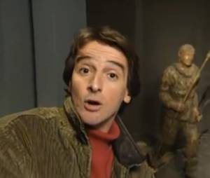

Mais pourquoi le climat change ?
Bah oui Jamie, pourquoi ??
C’est très simple !
C’est très simple !

Slide 25
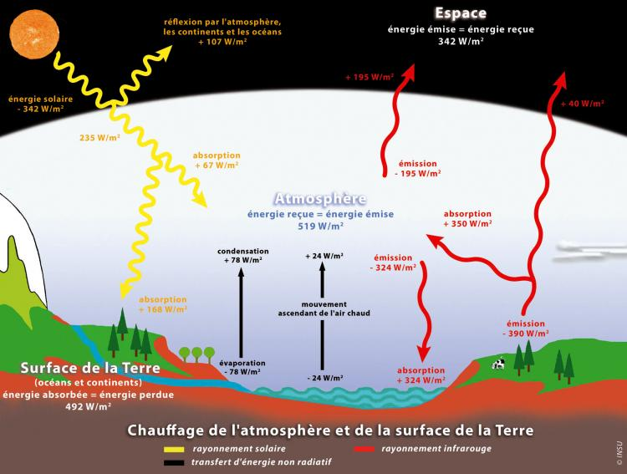
Effet de serre : un phénomène naturel…
Soleil = principale source d'énergie de la Terre
30 % de l'énergie solaire est réfléchi par l'atmosphère, les continents et les océans, et donc renvoyé vers l'espace
Le reste, soit 70 %, est absorbé par l'atmosphère, les continents et les océans et contribue ainsi à chauffer la surface de la Terre.
http://www.insu.cnrs.fr/image2888,.html

Slide 26
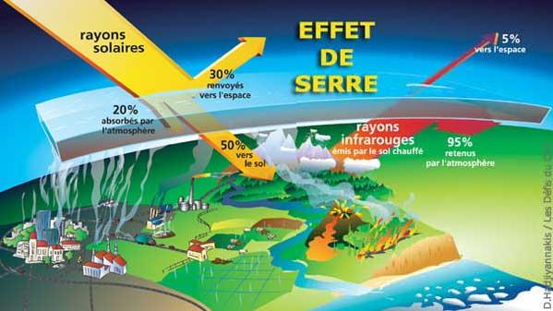
Effet de serre : un phénomène naturel… renforcé par les humains
  gaz à effet de serre : vapeur d’eau, dioxyde de carbone (CO₂), méthane (CH₄), oxyde nitreux (N₂O)
  effet naturel : grâce à lui T moy Terre = 15°C (sinon, -18°C !)
  effet renforcé par des émissions d’origine humaine (ex., enrichissement de atmosphère de dioxyde de carbone par combustion des énergies fossiles : industrie, transport, etc.)

Slide 27
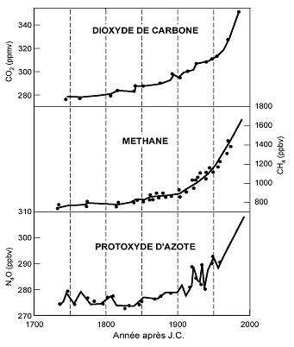
Des concentrations de gaz à effet de serre en forte augmentation
  La Terre a déjà subi de fortes variations de compositions de l'atmosphère mais n'a jamais connu une augmentation du taux de CO₂ aussi brusque

Slide 28
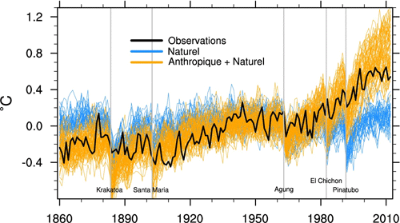
Un changement climatique qui n’a rien de naturel
Évolution de l'anomalie de température moyenne à la surface de la Terre au cours du XXe siècle

Slide 29
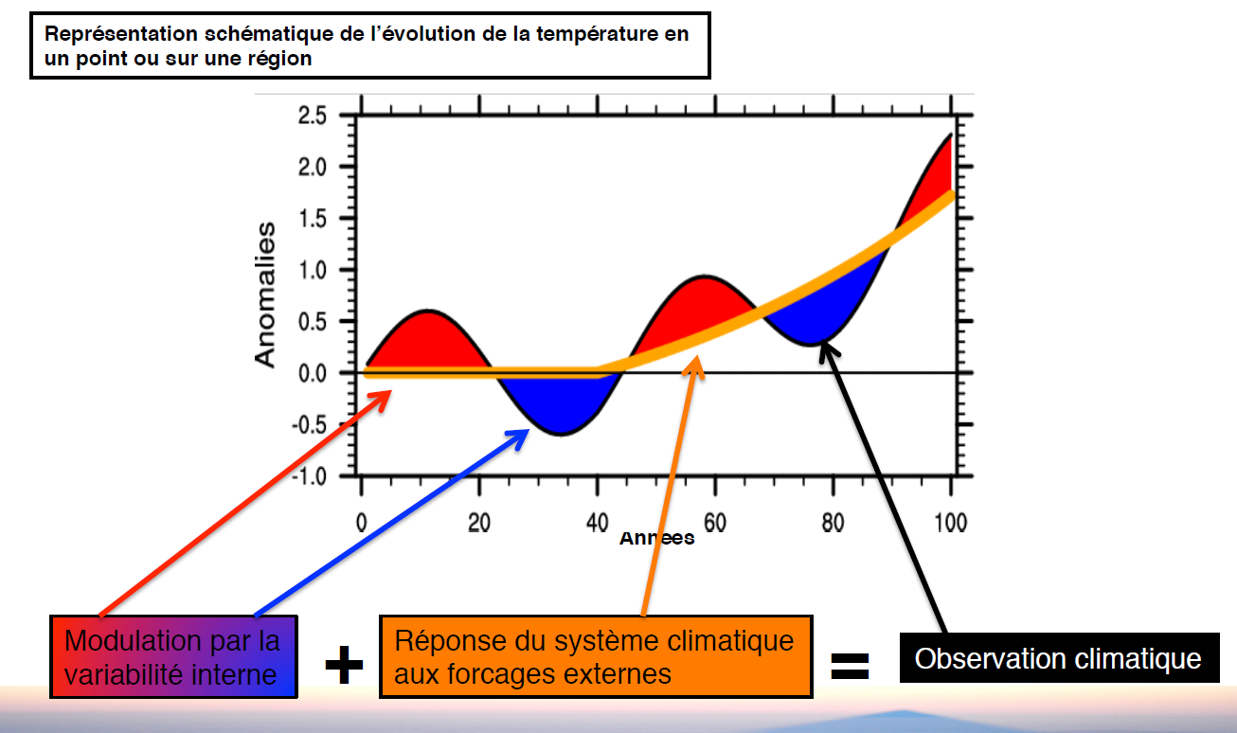
Le signal du changement climatique
Une superposition de deux éléments
Source : Cassou

Slide 30
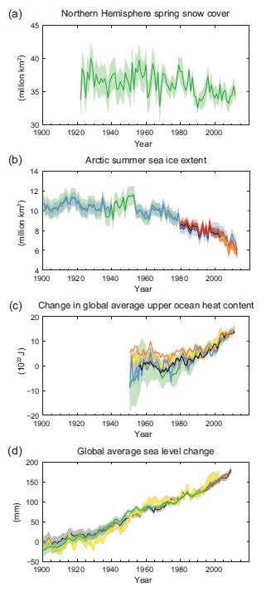
Impacts du changement climatique
diminution de la couverture neigeuse
diminution de la banquise
augmentation de la température des océans
augmentation du niveau moyen des océans
Des impacts déjà observés : quelles conséquences?

Slide 31
Quizz Changement Climatique
Qu°1 : Quel marqueur de la biodiversité est le plus sensible au CC ?
  Les ours polaires
  Les vignes
  Les coraux
  La galinette cendrée
Qu°2 : Si nous ne réduisons pas nos émissions de gaz à effet de serre, quelle augmentation de T° connaîtra le globe en 2100 ?
  +2°C
  +4°C
  +6°C
  +8°C
Qu°3 : Pourquoi le niveau des océans monte-t-il ?
  Par la fonte des glaciers
  Par la fonte de la calotte polaire
  Par la dilatation des océans
  Par l’augmentation des précipitations
Qu°4 : Quel est l’impact majeur du CC sur le cycle hydrologique ?
  Intensification de la variabilité du cycle hydrologique
  Intensification des crues éclairs
  Etiages plus sévères
  Modification de la distribution spatiale des ressources

Slide 32
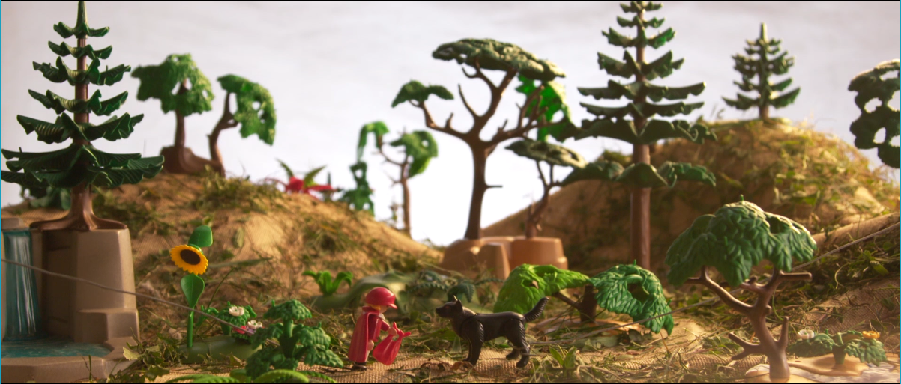
Un exemple d’impacts du CC

Slide 33
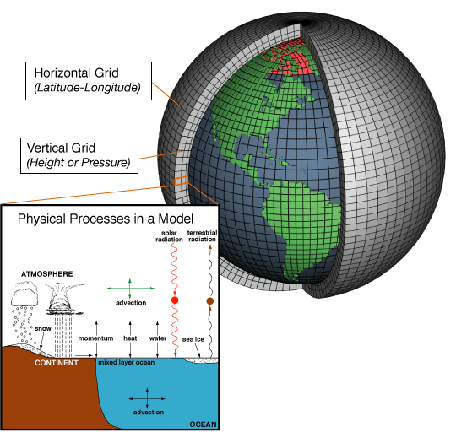
Les modèles de circulation générale (GCM)
Simulent la circulation atmosphérique et la circulation océanique
Basés sur les équations de Navier-Stokes
Mailles grossières
Temps de calcul longs
Ces modèles ont besoin de forçages d’émission de gaz à effet de serre
Notes:
https://commons.wikimedia.org/wiki/File:AtmosphericModelSchematic.png?uselang=fr

Slide 34
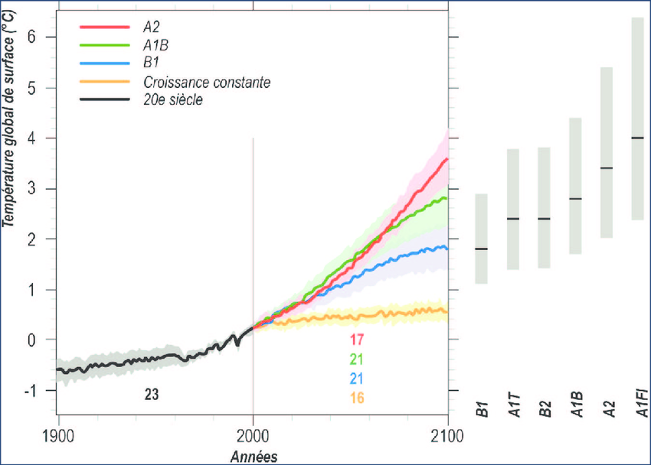
Les scénarios futurs de gaz à effet de serre
Les scénarios SRES (AR4, CMIP3, 2007)
  4 scénarios (narratives) décrivent des hypothèses d’évolutions démographiques, sociales, économiques, technologiques et environnementales
  Ces 4 scénarios, traduits en scénarios d’émissions ou de concentration de gaz à effet de serre, forcent les modèles climatiques

Slide 35
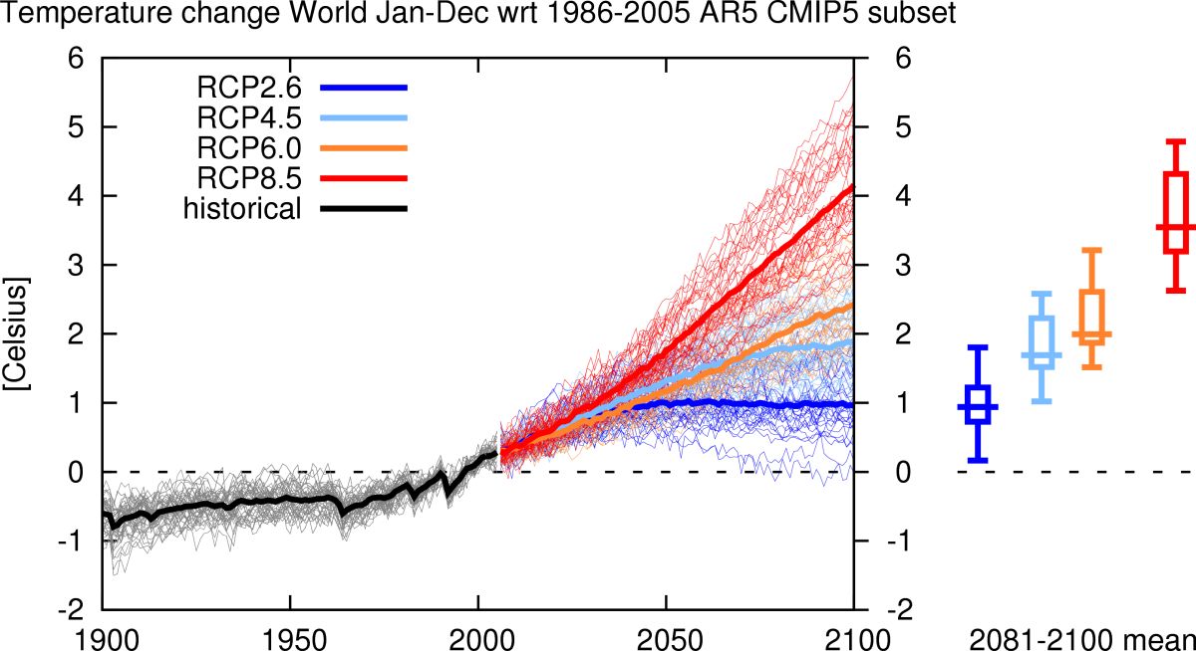
Les scénarios futurs de gaz à effet de serre
Les scénarios Representative Concentration Pathway (RCP, AR5, CMIP5, 2012)
  4 scénarios de forçage radiatif et d’évolution des sols définis a priori
  Ces 4 scénarios forcent les modèles climatiques
    RCP2.6 : atténuation
    RCP8.5 : tendanciel

Slide 36
Sorties des GCM
Variables d’intérêt pour nous
  Précipitation, température, vitesse du vent, humidité de l’air, rayonnements
Résolution spatiale
  Grille de 50 à 200 km de côté
Résolution temporelle
  Journalier

Slide 37
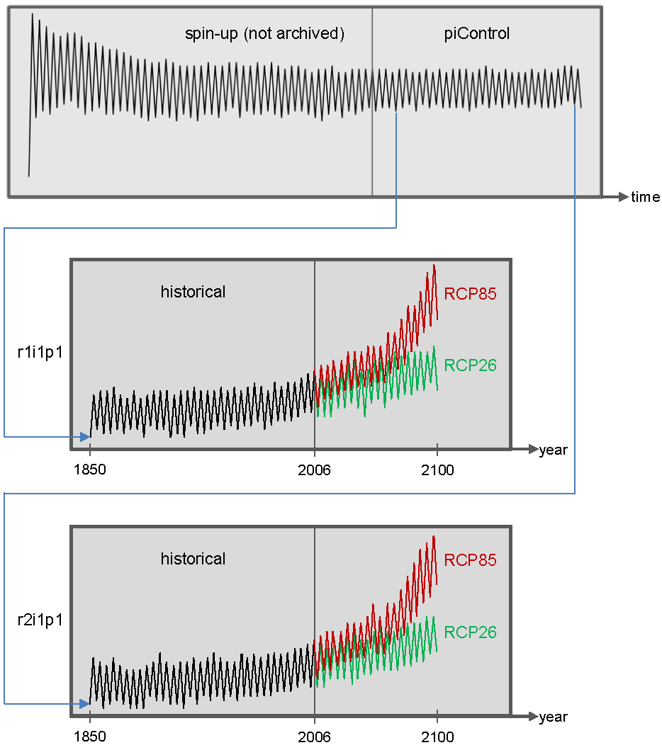
Ne jamais utiliser une unique sortie de GCM !!
Un modèle isolé donne très souvent des résultats dont la variabilité est aléatoire
Nom d’une projection = Nom de l’institut + nom du modèle + r1i1p1 (ou r2i1p1, etc.)
  r = réalisation (états initiaux différents)
  i = initialisation (méthode différente)
  p = physique
L’étude de l’impact du CC repose sur l’utilisation d’ensembles !
Il n’y a pas de « best model »
Pondération des différents modèles possible, mais rare…
Notes:
https://portal.enes.org/data/enes-model-data/cmip5/datastructure

Slide 38
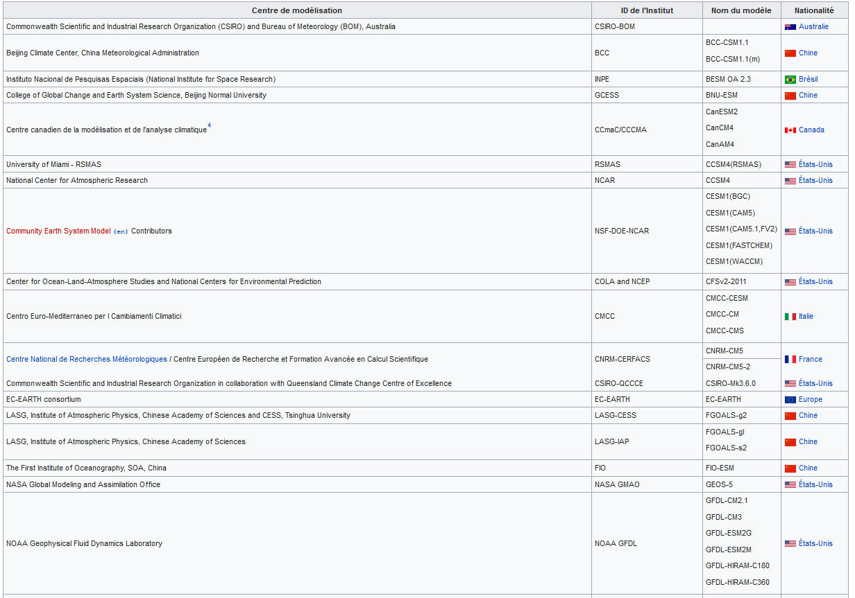


Slide 39
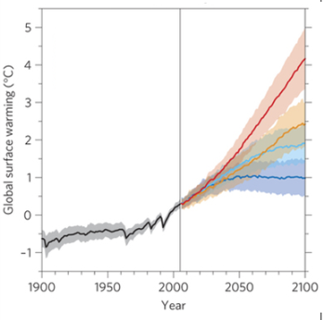
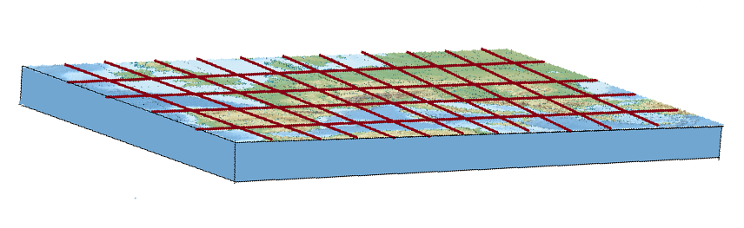
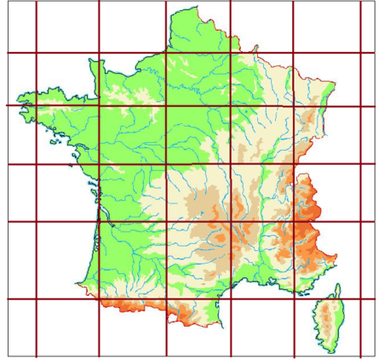
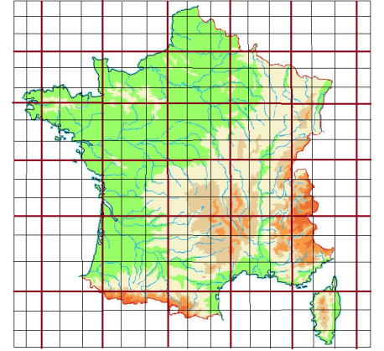
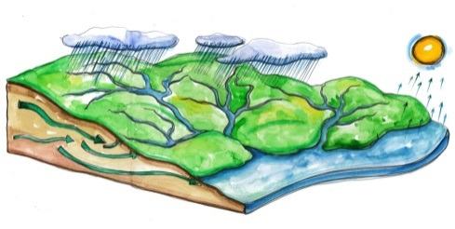

Profils d’évolution de la concentration
GIEC
Modèles de Circulation Générale (GCM)
CMIP5
Régionalisation
(Méthode de Descente d’Echelle)
Modèles hydrologiques
(fonctionnement naturel du bassin)
Débits

Slide 40
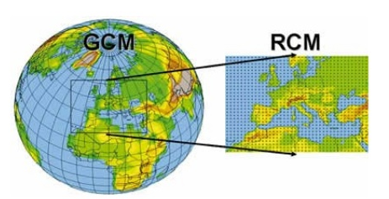
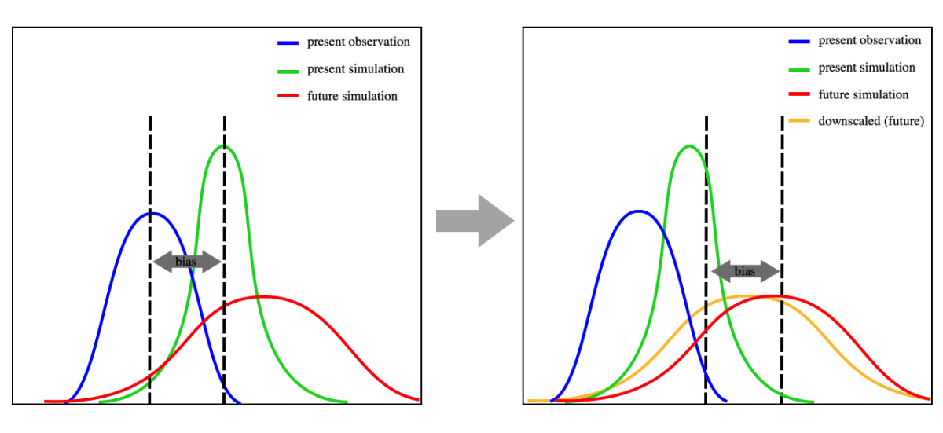
Deux types de descente d’échelle
Méthodes dynamiques
Méthodes statistiques
Une correction des biais reste souvent nécessaire
Notes:
https://rcmes.jpl.nasa.gov/content/statistical-downscaling

Slide 41
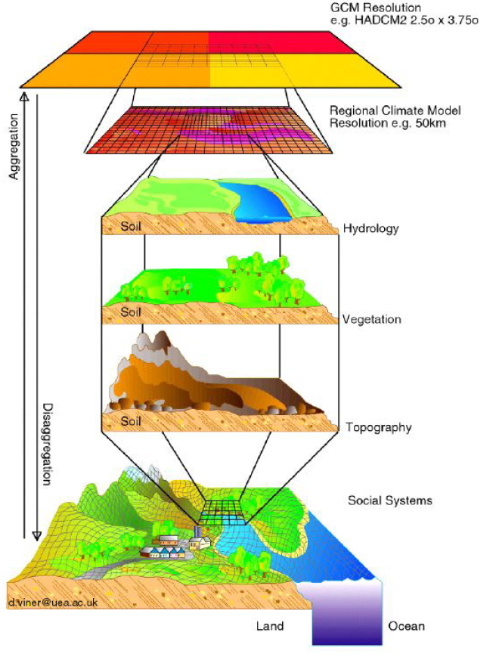
Des modèles climatiques à la gestion intégrée des eaux
Quels scénarios d’émission ? Quels modèles climatiques ?
Quel climat pour le
bassin versant ?
Quel modèle hydrologique
mettre en œuvre pour représenter la transformation pluie-débit ?
Quels usages ? Quelle(s) stratégie(s) d’adaptation ?

Slide 42
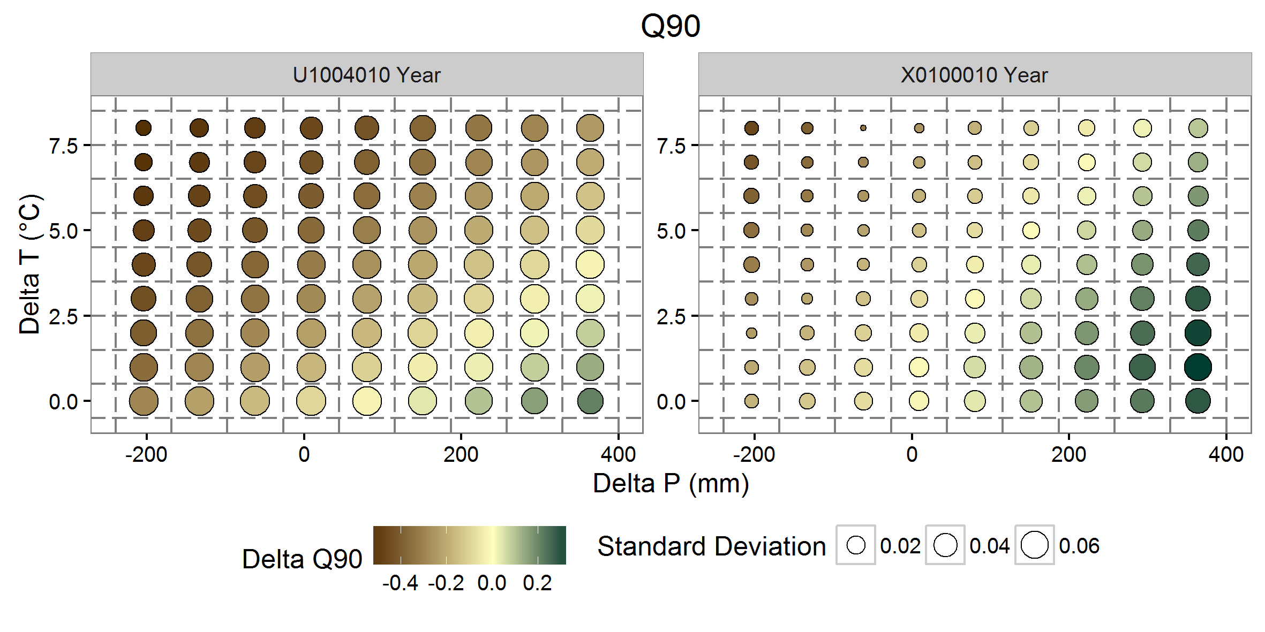
Approches bottom-up : débits extrêmes fonction de ΔP et ΔT
Ognon (Jura)
Durance (Alpes)
-20%
No change
-20%
No change
Donne une idée de la réaction d’un système à des évolutions climatiques, mais ne donne pas des scénarios futurs précis
Méthode peu utilisée en hydrologie

Slide 43
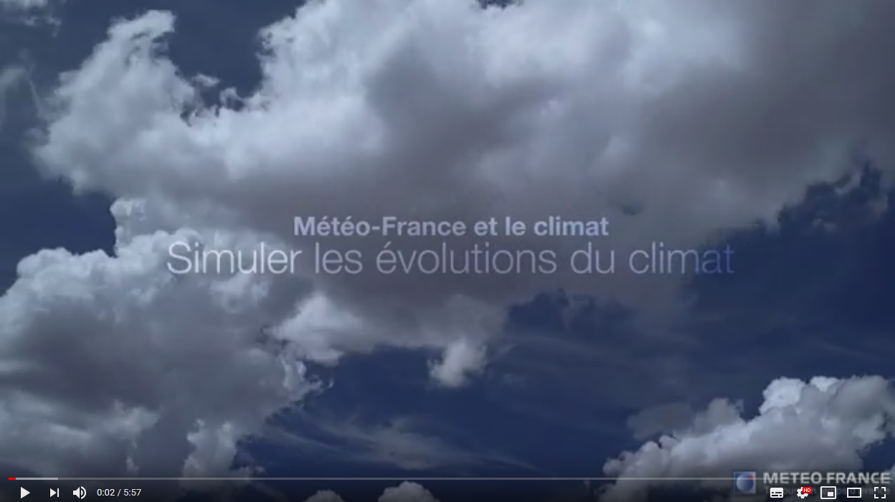
Video Météo-France
Météo-France et le climat (2/3) : Simuler les évolutions du climat :
https://www.youtube.com/watch?v=GgxxyotZtYI

Slide 44
Programme de l’après-midi
Intro Vazken
Intro générale Guillaume
Le changement climatique dans son contexte
Les projections climatiques
  La modélisation du climat
  Les incertitudes
  Quel climat futur ?
La méthodologie d’étude d’impact du CC
Impact du CC sur les débits
Inventaire des données disponibles
Présentation d’ARTEMHYS
Présentation d’HEF
Perspectives, moyens, conclusions

Slide 45
Pourquoi tant d’incertitudes ?
Tout modèle comporte de l’incertitude, les modèles ne sont pas parfaits (structure, paramétrages, données)
Aucun modèle n’est « meilleur » qu’un autre
On ne sait pas encore avec certitude vers quel scénario d’émission de gaz à effet de serre on se dirige
Nécessité de faire du multi-scénario / multi-modèle
=> ensemble de futurs possibles, pas de réponse déterministe !

Slide 46
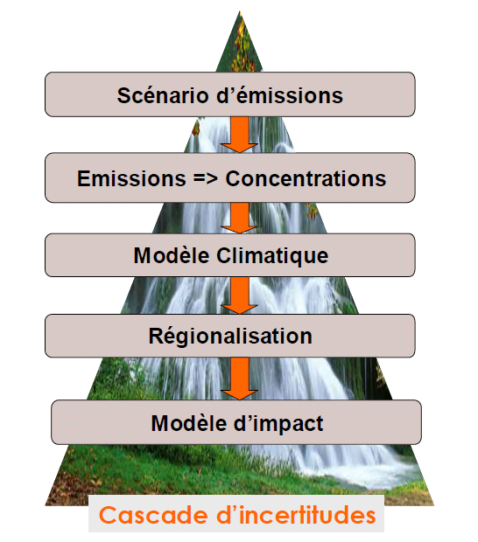
Une cascade d’incertitude
Les incertitudes s’enchainent mais ne s’additionnent pas.
Certains maillons de la chaîne peuvent contraindre l’enveloppe des futurs possibles.

Slide 47
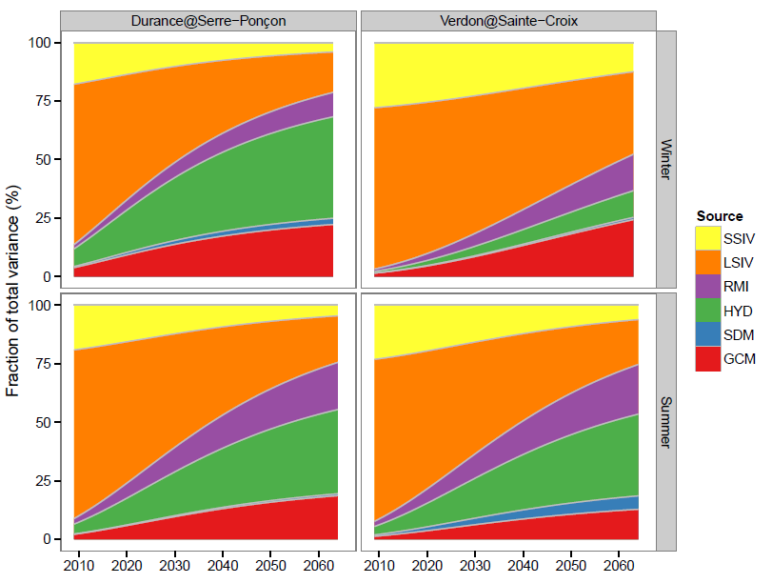
Des sources d’incertitude à tous les échelons de la chaîne de modélisation
Small-scale internal variability (MDE)
Large-scale internal variability (GCM)
Résidus/interactions modèles
≠ Modèles hydrologiques
≠ Descentes d’échelle
≠ GCMs
Variance expliquée par chaque source d’incertitude pour les bas débits
Notes:
https://www.hydrol-earth-syst-sci.net/20/3651/2016/hess-20-3651-2016.pdf

Slide 48
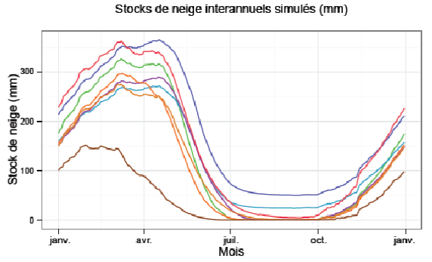
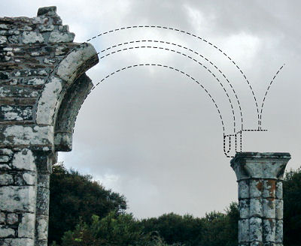
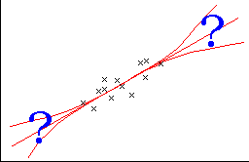
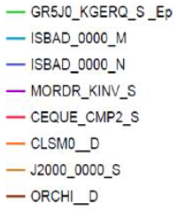
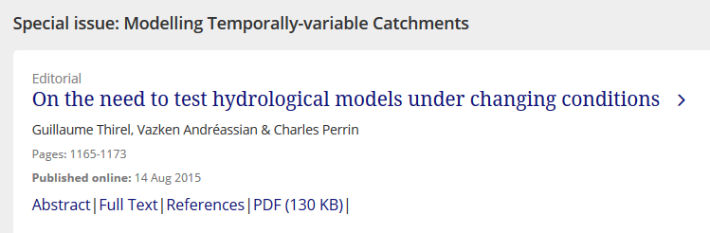
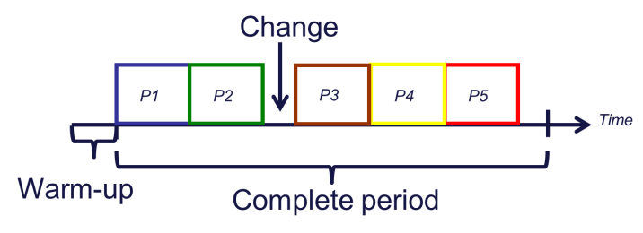
Travaux sur la robustesse des modèles hydrologiques et approches multi-modèles
Un fonctionnement des modèles en extrapolation difficile
Des modèles dont la réponse diffère
Mise en place de protocoles de calage

Slide 49
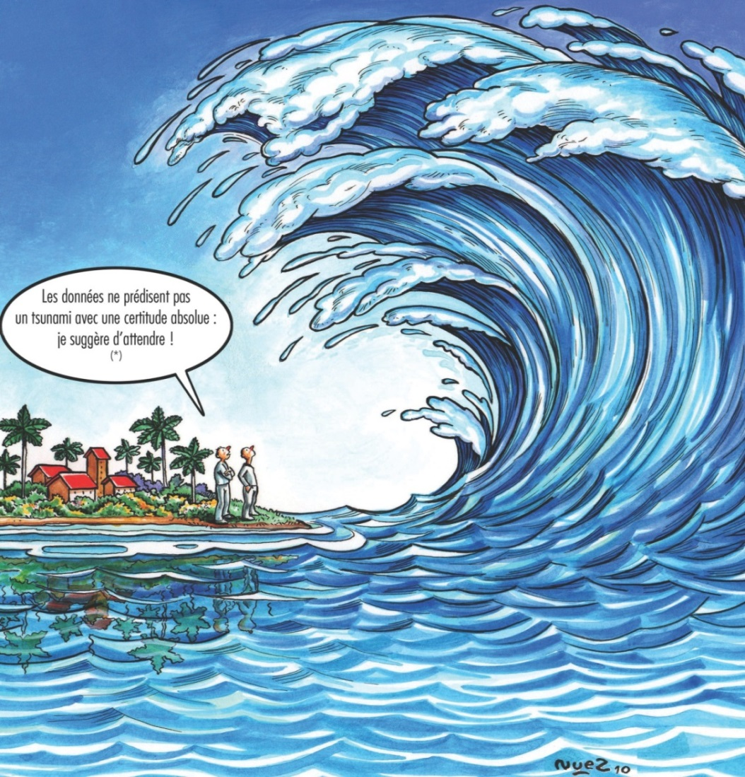
Les incertitudes ne doivent pas empêcher l’action
Les données ne prédisent pas un tsunami avec une certitude absolue : je suggère d’attendre !
Source : Union of Concerned Scientists

Slide 50
Programme de l’après-midi
Intro Vazken
Intro générale Guillaume
Le changement climatique dans son contexte
Les projections climatiques
  La modélisation du climat
  Les incertitudes
  Quel climat futur ?
La méthodologie d’étude d’impact du CC
Impact du CC sur les débits
Inventaire des données disponibles
Présentation d’ARTEMHYS
Présentation d’HEF
Perspectives, moyens, conclusions

Slide 51
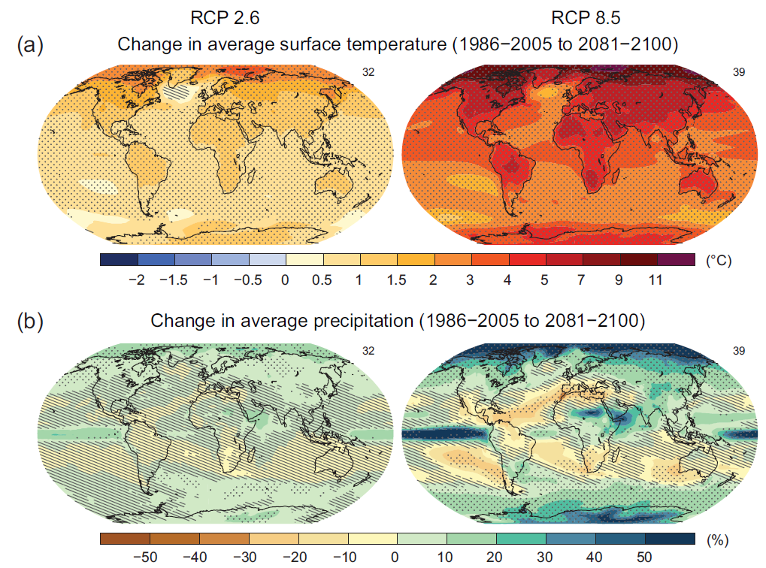

Slide 52
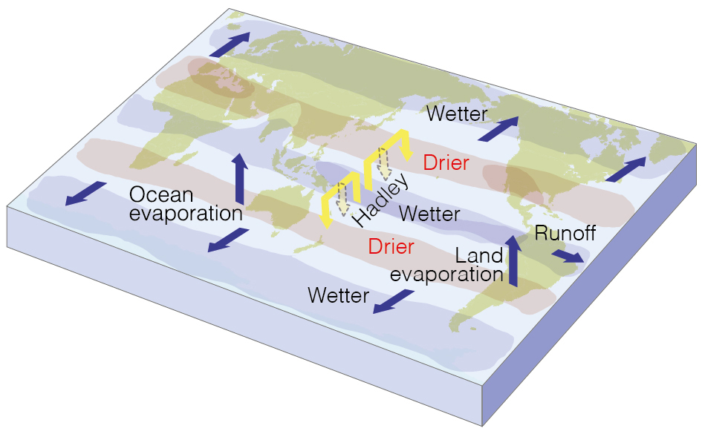
Le changement climatique se traduit par une modification de la circulation atmosphérique
➔La zone méditerranéenne est une zone de changement intense

Slide 53
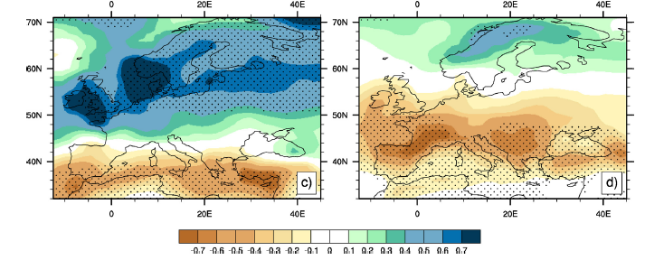
Quel climat futur en Europe ?
Hiver
Eté
Résultats issus de plus de 25 modèles de climat
et plus de 60 projections pour le scénario RCP8.5 (tendanciel)
Terray & Boé, 2013, CRAS

Slide 54
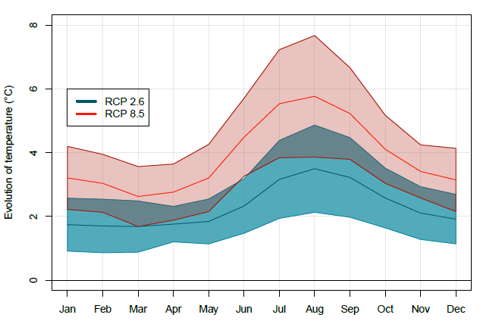
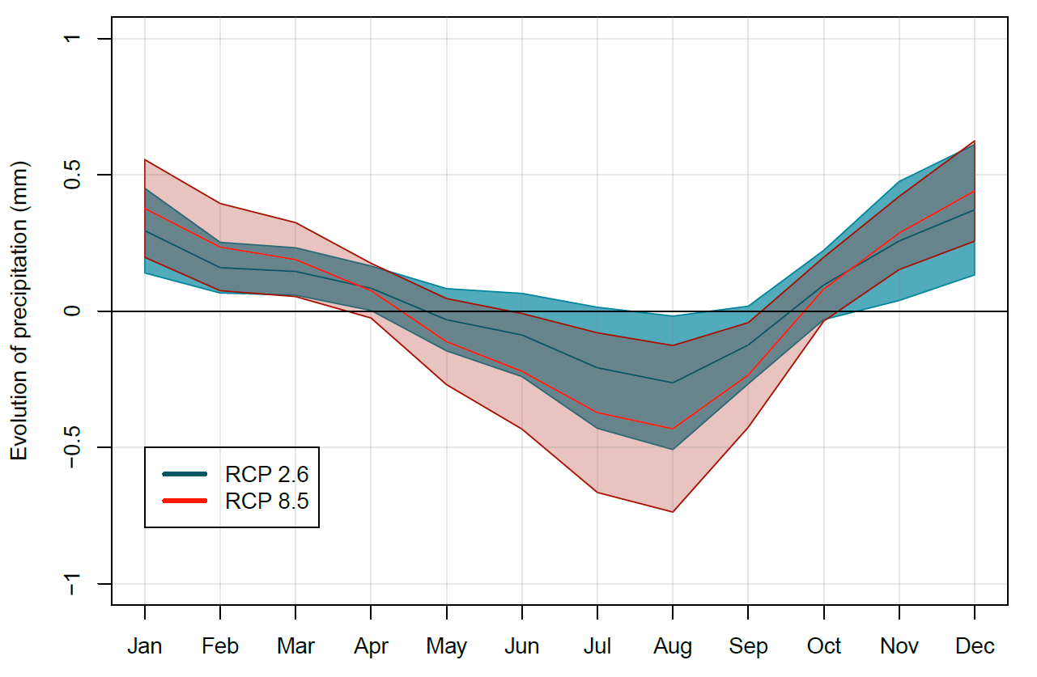
Evolution du climat à la fin du siècle pour la Seine à Paris
Températures
RCP2.6 : +2,3°C
RCP8.5 : +3,9°C
Précipitations (2.5 mm/j actuel.)
RCP2.6 et 8.5 : stable en moyenne annuelle
  RCP2.6 (atténuation) ➔ Moindre évolution des précipitations et de la température
  RCP8.5 (tendanciel) ➔ Evolution des précipitations plus marquée entre l’hiver et l’été, augmentation plus importante des températures
Thirel, 2016

Slide 55
Programme de l’après-midi
Intro Vazken
Intro générale Guillaume
Le changement climatique dans son contexte
Les projections climatiques
La méthodologie d’étude d’impact du CC
Impact du CC sur les débits
Inventaire des données disponibles
Présentation d’ARTEMHYS
Présentation d’HEF
Perspectives, moyens, conclusions

Slide 56
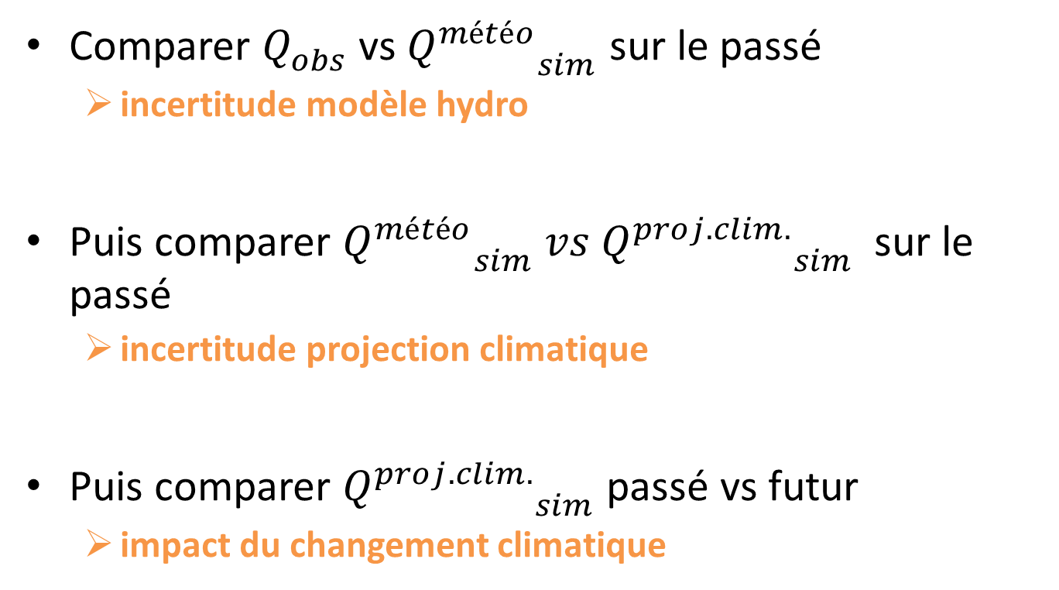
Etapes de comparaison pour une étude d’impact
Comparer $Q_{obs}^{}$ vs ${Q^{météo}}_{sim}^{}$ sur le passé
  incertitude modèle hydro
Puis comparer ${Q^{météo}}_{sim}^{} vs {Q^{proj.clim.}}_{sim}^{}$ sur le passé
  incertitude projection climatique
Puis comparer ${Q^{proj.clim.}}_{sim}^{}$ passé vs futur
  impact du changement climatique

Slide 57
Evolution entre périodes de temps
On prend des périodes de 30 ans : on suppose le climat stationnaire sur ces périodes
On compare des indicateurs (moyennes…) entre une période future et une période de référence « passée »
  Exemple : Débit moyen 2071-2100 VS 1976-2005

Slide 58
Programme de l’après-midi
Intro Vazken
Intro générale Guillaume
Le changement climatique dans son contexte
Les projections climatiques
La méthodologie d’étude d’impact du CC
Impact du CC sur les débits
  Les indicateurs
  Impacts
  Projets Irstéens
  Adaptation et usages de l’eau
Inventaire des données disponibles
Présentation d’ARTEMHYS
Présentation d’HEF
Perspectives, moyens, conclusions

Slide 59
Les indicateurs qui nous intéressent en hydrologie
Indicateurs de ressource
  Débit moyen
Indicateurs de crues
  Quantiles forts (Q90, Q95, Q99)
  Les débits journaliers à période de retour élevée (QJXA10, QJXA100…) -> attention à la grosse incertitude liée à l’extrapolation nécessaire
Indicateurs de bas débits
  Quantiles faibles (Q10)
  Débits mensuel moyen minimal à période de retour 5 ans (QMNA5)
  Débits minimaux consécutifs (3 ou 7 jours) à différentes périodes de retour (VCN3-5, 10, 20 ans ; VCN7-5, 10, 20 ans)
  Durée sous un seuil
Régimes, débits saisonniers
Moyennes annuelles glissantes
Aspects importants : fréquence, magnitude, durée et saisonnalité

Slide 60
Indicateur sur les basses eaux
Débits mensuels
Qmna5
dates
1 année sur 5, le plus petit débit mensuel est inférieur au QMNA5
4 années sur 5, le plus petit débit mensuel est supérieur au QMNA5
Si besoin pour expliquer le QMNA5

Slide 61
Les indicateurs qui nous intéressent en hydrologie
Mais aussi parfois…
Evaporation moyenne
Manteau neigeux moyen, maximal
Jours au-dessus d’une température caniculaire
Jours de gel

Slide 62
Programme de l’après-midi
Intro Vazken
Intro générale Guillaume
Le changement climatique dans son contexte
Les projections climatiques
La méthodologie d’étude d’impact du CC
Impact du CC sur les débits
  Les indicateurs
  Impacts
  Projets Irstéens
  Adaptation et usages de l’eau
Inventaire des données disponibles
Présentation d’ARTEMHYS
Présentation d’HEF
Perspectives, moyens, conclusions

Slide 63
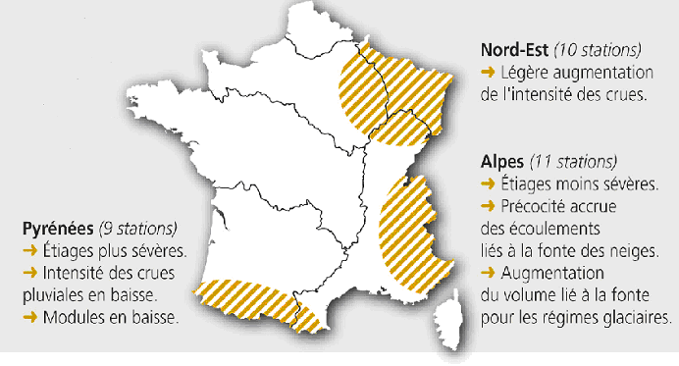


Tendances passées : quelques résultats en France
Tests de détection d’évolutions : séries hydrométriques en France (crues et étiages)
Analyse régionale
Analyse locale
Changement sur la moyenne (significativité)
Renard et al., 2006. Évolution des extrêmes hydrométriques en France à partir de données observées. La Houille blanche, 6, 48-54.
Lang et al., 2003. Projet PNRH : Détection de changements éventuels dans le régime des crues : Convention INSU 02CV036. 75 p.

Slide 64



Evolution débits moyens : futur lointain / présent
RCP2.6
RCP8.5
Résultats issus de 4 modèles hydrologiques et ~20 modèles de climat
Source Thirel, 2018

Slide 65

Mais les projections s’accordent sur une baisse future
(%)
65
Thèse G. Dayon, Cerfacs, 2015

Slide 66

Evolution des débits saisonniers en France vers 2100 (en %)
hiver
printemps
Été
Automne
%
Thèse G. Dayon, Cerfacs, 2015

Slide 67

Evolution des débits de la Seine à Paris vers 2100 (en %)
?
?
Forts impacts saisonniers
Thirel, 2016

Slide 68


Evolution débits faibles : futur lointain / présent
RCP2.6
RCP8.5
Résultats issus de 4 modèles hydrologiques et ~20 modèles de climat
Source Thirel, 2018

Slide 69


Evolution crues : futur lointain / présent
RCP2.6
RCP8.5
Résultats issus de 4 modèles hydrologiques et ~20 modèles de climat
Source Thirel, 2018

Slide 70

Evolution du risque de crue et d’inondation
Evolution de la température de l’air
Evolution modérée du risque de crue et d’inondation par débordement sur la France
Augmentation probable d’inondations locales et temporaires dues à des phénomènes ponctuels de précipitations intenses
Evolution de l’humidité de l’air
Source GIEC AR5
Notes:
Dire que même si la moyenne est plus faible, il peut y avoir des extrêmes ponctuels plus intenses

Slide 71
Programme de l’après-midi
Intro Vazken
Intro générale Guillaume
Le changement climatique dans son contexte
Les projections climatiques
La méthodologie d’étude d’impact du CC
Impact du CC sur les débits
  Les indicateurs
  Impacts
  Projets Irstéens
  Adaptation et usages de l’eau
Inventaire des données disponibles
Présentation d’ARTEMHYS
Présentation d’HEF
Perspectives, moyens, conclusions

Slide 72



PROJET EXPLORE 2070 : Quels impacts des changements climatiques sur les eaux de surface en France à l'horizon 2070 ?
Durée du projet : 2010-2012

Slide 73
Approche méthodologique
1 scénario d’émission de gaz à effet de serre (GES)
7 projections climatiques
Modèle n°1
(GR4J)
transformant pluie et température en débit
14 projections hydrologiques
⇨ Quantification des incertitudes associées aux projections hydrologiques
Modèle n°2
(Isba-Modcou)
transformant pluie et température en débit

Slide 74
Quelle baisse possible du débit moyen ?
Evolution (en %) du débit moyen
- - - : scénarios testés
-10 à -40 %
-12 à -43 %
-10 à -50%
-20 à -60%
0 à -40%

Slide 75


Débit moyen annuel
- 30 à - 50 % [+- 20 %]
Une baisse globale des débits moyens annuels
- 20 à - 30 % [+- 20 %]
- 40 à - 50 % [+- 20 %]

Slide 76
Quelle baisse possible des débits d’étiage (QMNA5) ?
Evolution (%) du QMNA5 pour cinq grands bassins

Slide 77
QMNA5
- 30 à - 60 % [+- 20 %]
Les étiages pourraient devenir beaucoup plus sévères
- 30 à - 50 % [+- 20 %]

Slide 78
Quelle évolution possible des crues décennales (QJXA10) ?
Evolution (%) des crues décennales (QJXA10) pour cinq grands bassins

Slide 79
QJXA10
Hausse – de 0 à 30%
Hausse – résultats très divergents

Slide 80


Projet ClimAware (2010-2013)
Impact du changement climatique sur la gestion de la ressource en eau. Stratégies régionales et vision européenne.
Lac de Pannecière
Cas d’étude en France :
Bassin de la Seine
Notes:
Rapport final: http://www.iwrm-net.eu/sites/default/files/Climaware%20Final%20Report_web.pdf

Slide 81
Projet ClimAware (2010-2013)
Impact du changement climatique sur la gestion de la ressource en eau. Stratégies régionales et vision européenne.
Le schéma de modélisation suivant a été utilisé pour produire les simulations de débit journaliers dans des conditions naturalisées (sans les boites vertes) et des conditions influencées (avec les boites vertes)

Slide 82
Projet ClimAware (2010-2013)
Impact du changement climatique sur la gestion de la ressource en eau. Stratégies régionales et vision européenne.
Evolution du débit moyen journalier entre des conditions actuelles (PST) et futures (FUT) sur la rivière de la Seine à Paris-Austerlitz.
Les couleurs hachurées représentent la dispersion des simulations de débit obtenues avec les 7 simulations de climat.
Les simulation de débits sont montrées en conditions naturelles et influencées.

Slide 83

MOSARH21 (2015-2018) : Moselle, Sarre, Rhin
2 modèles hydrologiques
Calage sur périodes différentes
CMIP5 (IPSL2014 et CNRM2014, rapport Jouzel, 1 méthode de descente d’échelle)
Création de fiches synthétiques climat, étiages et crues à chaque station

Slide 84


Slide 85

CHIMERE21 (2017-2019) : Chiers, Meuse
4 modèles hydrologiques
calage sur périodes contrastées
débits naturalisés à l’exutoire
CMIP5 (4 couples GCM/RCM - EuroCordex, 1 ou 2 méthodes de descente d’échelle, 2 RCPs)

Slide 86
Programme de l’après-midi
Intro Vazken
Intro générale Guillaume
Le changement climatique dans son contexte
Les projections climatiques
La méthodologie d’étude d’impact du CC
Impact du CC sur les débits
  Les indicateurs
  Impacts
  Projets Irstéens
  Adaptation et usages de l’eau
Inventaire des données disponibles
Présentation d’ARTEMHYS
Présentation d’HEF
Perspectives, moyens, conclusions

Slide 87



Adaptation au Changement Climatique
Adaptation vs atténuation/mitigation
Adaptation (GIEC) : « démarche d’ajustement au climat actuel ou attendu, ainsi qu’à ses conséquences. »
PNACC2 (2017) :
« la France vise une adaptation effective dès le milieu du XXIe siècle à un climat régional […] cohérent avec une hausse de température de +1,5 à 2 °C […] par rapport au XIXe siècle. »
« mieux protéger les Français face aux événements climatiques extrêmes, mais aussi de construire la résilience des principaux secteurs de l’économie face aux changements climatiques »
Quelques stratégies testées dans des projets de recherche – lien avec gestionnaires et décideurs !

Slide 88

Adaptation en Méditerranée
Bassin versant de l’Hérault :
- secteur domestique : diminution de la demande unitaire
- secteur agricole : import d’eau du Rhône (projet Aqua Domitia)
Pauvreté en eau !!
Mauvaise gestion !!

Slide 89


Adaptation possible pour les nappes
Réduire les prélèvements en nappe
(700 Mm³/an actuellement) ➔ une baisse de 20% conduit à une hausse du niveau piézométrique de plus de 10 m (2 mois) localement, mais de seulement 14 cm (10 jours) en moyenne
(Explore 2070, Viennot et al., 2012)
Recharger artificiellement les nappes : Cela permettrait de stocker en nappe de l’eau qui serait alors disponible les années les plus sèches : jusqu’à 50% de rendement si le volume injecté est pompé au bout de 2 ans (Gallois et al., 2013, DRIEE)
➔ Il semble intéressant de favoriser la recharge naturelle des nappes

Slide 90

Efficacité des grands lacs de Seine à l’horizon 2100
Evolution du mode de gestion des 800 Mm³ des lacs réservoirs
Propositions de nouvelles règles de gestion pour minimiser ces risques :
Remplissage plus important
Remplissage et vidange plus tardifs
Soutien des débits estivaux ~60m3/s
Pas utile car j’ai mis Climaware dans les projets Irstéens ?
Avec de nouvelles règles de gestion, les barrages pourront :
Maintenir un débit d’étiage plus faible
Avoir une efficacité plus réduite à écrêter les crues
Projet CLIMAWARE, Dorchies et al., JRBM, 2014
Notes:
Faire figure différence (en %) entre barrage et pas barrage, en TPST et TFUT

Slide 91

Création de retenues de substitution
Hypothèse : remplissage uniquement en hiver, densité homogène (15 000 m³/km²).
Impact en fin de siècle :
Taux de remplissage réduit
Forte réduction additionnelle des débits
Impact exacerbé les années sèches
Habets et al., HESS, 2014

Slide 92
Programme de l’après-midi
Intro Vazken
Intro générale Guillaume
Le changement climatique dans son contexte
Les projections climatiques
La méthodologie d’étude d’impact du CC
Impact du CC sur les débits
Inventaire des données disponibles
Présentation d’ARTEMHYS
Présentation d’HEF
Perspectives, moyens, conclusions

Slide 93
Données observées en France
Débits sur plusieurs centaines de stations influencées ou non (pas de temps journalier ou variable)
SAFRAN (réanalyse météorologique de Météo-France) au pas de temps journalier sur aout 1958 – aout 2018
  Formats : grille de 8x8 km sur toute la France et les mailles des rivières coulant vers la France OU agrégé au bassin versant
  Variables : précipitation solide, précipitation liquide, température (2m), Tmin, Tmax, vent (10m), humidité spécifique de l’air, rayonnement atmosphérique, rayonnement visible (+humidité du sol ISBA, manteau neigeux ISBA, ETP Oudin et Penman)
SAFRAN au pas de temps horaire
  Format : fichiers netcdf non traités, grille de 8x8 km
  Mêmes variables
Accès à la publithèque (données stations météo)
  Système de points
Données publiques de Météo-France (quelques stations météo)

Slide 94

Base de données de fiches stations https://webgr.irstea.fr/base-de-donnees/

Slide 95
Projections climatiques
CMIP3 : projections Explore 2070 -> mais trop vieilles
CMIP5
  IPSL2014, CNRM2014
    1950 à 2100
    Précip, temp, vent (+rayonnement pour CNRM)
    RCP2.6, RCP4.5, RCP8.5
    Déjà utilisées, scénarios très opposés
  EuroCordex
    1971 à 2100
    12 couples GCM + RCM
    Précip, temp
    Utilisées seulement par Anthony Lemoine
  AdaMont
    1950 à 2100
    5 couples GCM + RCM
    Précip, temp, vent, humidité, rayonnements
    En cours d’utilisation dans CHIMERE21
  Advanced Delta Change (ADC)
    2021-2050 et 2071-2100
    Précip et temp
    RCP2.6, RCP4.5, RCP6.0 et RCP8.5
    Très nombreux GCM (de > 20 à > 40) ainsi que réalisations pour certains
    Utilisé dans stage Madeleine Nicolas, date un peu (https://webgr.irstea.fr/wp-content/uploads/2014/07/NICOLAS_PDF_post.pdf)
Toutes ces projections sont sur la France entière, sur la grille SAFRAN, au pas de temps journalier

Slide 96

Portails climatiques / services climatiques
Sites web qui fournissent un accès à des projections climatiques ou à des indicateurs issus de projections climatiques
Se focalisent souvent sur certains secteurs : climat, hydrologie, énergie, agriculture…
Peuvent évaluer des méthodes d’adaptation

Slide 97
Portails climatiques / services climatiques
Avantages : facilité d’extraction des données, plateforme de visualisation, accessible aux décideurs
Inconvénients : difficulté de connaître la configuration exacte des modèles / projections disponibles, qualité parfois mauvaise des simulations
Avis personnel : ces portails ne sont pas destinés à nos travaux de recherche, d’autant plus qu’on a déjà les données sur nos serveurs
… sauf si on fait une thèse sur les services climatiques !

Slide 98
Projections hydrologiques
CMIP3 : projections Explore2070 et Climaware -> trop vieilles
CMIP5
  IPSL2014, CNRM2014 : projections sur la Moselle, la Sarre, le Rhin (affluents français)
  EuroCordex : quelques tests d’Anthony
  AdaMont : à venir sur la Meuse puis France entière
  ADC : projections non expertisées sur de nombreuses stations, prise en compte poussée de l’incertitude du modèle hydrologique

Slide 99
Programme de l’après-midi
Intro Vazken
Intro générale Guillaume
Le changement climatique dans son contexte
Les projections climatiques
La méthodologie d’étude d’impact du CC
Impact du CC sur les débits
Inventaire des données disponibles
Présentation d’ARTEMHYS
Présentation d’HEF
Perspectives, moyens, conclusions

Slide 100
Programme de l’après-midi
Intro Vazken
Intro générale Guillaume
Le changement climatique dans son contexte
Les projections climatiques
La méthodologie d’étude d’impact du CC
Impact du CC sur les débits
Inventaire des données disponibles
Présentation d’ARTEMHYS
Présentation d’HEF
Perspectives, moyens, conclusions

Slide 101
Programme de l’après-midi
Intro Vazken
Intro générale Guillaume
Le changement climatique dans son contexte
Les projections climatiques
La méthodologie d’étude d’impact du CC
Impact du CC sur les débits
Inventaire des données disponibles
Présentation d’ARTEMHYS
Présentation d’HEF
Perspectives, moyens, conclusions

Slide 102


Utiliser des projections climatiques demande méthode et prudence !
Le jargon, les composantes de la chaine de modélisation et les incertitudes de chaque élément rendent l’utilisation de projections climatiques par des « débutants » extrêmement piégeuse.
Se demander quel est l’objectif :
      Etudier un scénario spécifique ?
      Etudier l’incertitude qui régit les évolutions futures ?
      Donner un chiffre à un gestionnaire ?
    Etre conscient des réponses que les projections peuvent apporter
      Une évolution d’une caractéristique moyenne
      Une chronologie
      Des informations fiables sur une région
      Des informations locales fiables
      Une gamme d’évolution d’un indicateur
      Une valeur précise d’indicateur future

Slide 103
Discussions
Quelles suites donner à cette demi-journée ?

